Slide 1
1111111111111111111111111111111111111111111111111111111111111111
Unit 1 Li Ming Goes to Canada
六年级上册
Lesson 4 Making Dinner
WWW.PPT818.COM

Slide 2
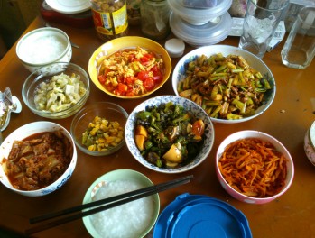
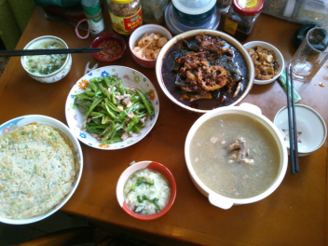
What did you eat for dinner?

Slide 3
1. Time for dinner!
Li Ming: What time is it?
Jenny: It’s half past six. Time for dinner! I’m hungry, Mum! I only ate an apple for lunch. What’s for dinner?
Mrs. Smith: I’ m cooking meat 3 and vegetables.
Jenny: Let’s help my mother make dinner. She needs some vegetables.
The tomatoes are in the fridge.
The potatoes and carrots are on the table.
Mrs. Smith: Dinner’s ready!
Li Ming: This dinner looks so good, Mrs. Smith.

Slide 4
讲解
知识点 1
lunch /lʌntʃ/ n. 午餐【四会】
The girl has some meat for lunch.
这个女孩午餐吃了一些肉。
例句：
have lunch 吃午餐
短语：
拓展
合成词：lunchtime 午餐时间

Slide 5
讲解
知识点 2
What’s for dinner? 晚饭吃什么？
dinner / dɪnə(r)/ n. 晚餐【四会】
He has dinner at home.
他在家吃晚饭。
例句：
make dinner 做晚餐 have dinner 吃晚餐
短语：
supper
同义词：

Slide 6
讲解
询问三餐吃什么的句型
句型结构为：What’s for + 三餐名词 (breakfast/
lunch/dinner)?
易错点
提示
句型中介词for一定不要丢掉。
—What’s for lunch?午饭吃什么？
—Noodles. 面条。
例句：

Slide 7
讲解
—What’s __________ breakfast?
—Some bread and milk.
A. at B. for C. to
典例
B

Slide 8
讲解
Let’s help my mother make dinner.
咱们帮助我妈妈做晚饭吧。
知识点 3
邀请别人帮助某人做某事的句型
句型结构为“Let’s help + 某人+ 动词（短语）原形+ 其他”，句中的help 意为“帮助”。

Slide 9
讲解
help 的固定搭配
(1) help + sb. + do sth. 意为“帮助某人做某事”。
例句：He helps me do my homework.
他帮助我做家庭作业。
(2) help + sb. + with sth. 意为“帮助某人做某事”。
例句：He helps me with maths.
他帮助我学数学。

Slide 10
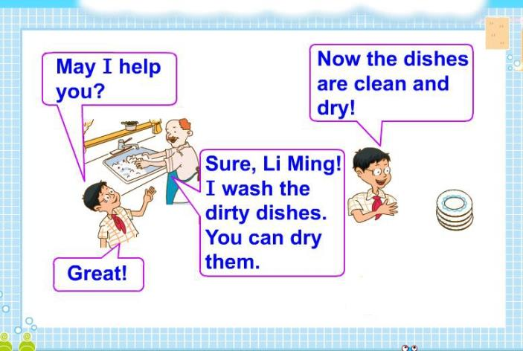
2. Let’s wash the dishes

Slide 11
讲解
知识点 4
May I help you?我可以帮你吗？
这个句型主要用于询问对方是否需要帮助，其中may 为
情态动词，意为“可以”，后面接动词原形。
对方的肯定回答用“Yes. (可以。)/Sure. (当然可以。)”。
否定回答用“No, thanks. （不用了， 谢谢。）”。

Slide 12
讲解
拓展
车站、书店、商场、餐馆里的服务员常用这句话招呼顾客。但是它在不同的场合有不同的含义，快来看看吧！
你想要去哪里？
在车站
在商场
你想买点什么？
May I help you?
你想要什么书？
在书店
你想吃点什么？
在餐馆

Slide 13
讲解
—___________
—Yes. I’m lost. Where is the library?
A. Let me help you. B. Can you help me?
C. May I help you?
典例
C

Slide 14
讲解
知识点 5
lunch /lʌntʃ/ n. 午餐【四会】
Your clothes are very dirty. 你的衣服很脏。
例句：
dirty water 脏水
短语：
clean 干净的
短语：
thirty 三十
形近词：

Slide 15
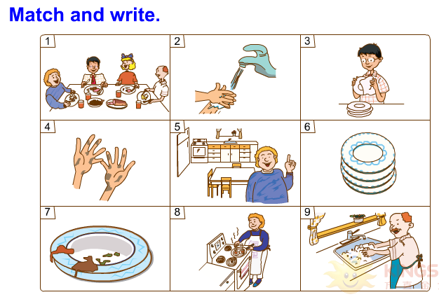
3. Let’s do it!

Slide 16
3. Let’s do it!
make
4
dirty
2
wash
8
cook
1
7
dirty
9
wash
3
6
clean

Slide 17
习题
一、单项选择。
1. It’s five o’ clock in the afternoon.
It’s time to make _________.
breakfast B. lunch C. dinner
2. You can help me ________a card.
A. makes B. make C. making
C
B
help ＋ sb.＋ do sth.意为“帮助某人做某事”。所以用动词原形make。
点拨：

Slide 18
习题
3. Who is helping her _________Chinese?
A. for B. of C. with
4. Let’s _________his brother move the desk.
A. help B. helps C. helping
C
help ＋ sb. ＋ with sth. 意为“帮助某人做某事”，这是固定搭配，介词用with。
点拨：
A
Let’s 后面接动词原形，故选A。
点拨：

Slide 19
习题
二、连词成句。
you, I, may, help（?）
____________________________________
三、根据句意和图片提示，用正确的单词填空。
The boy’s hands are ___________.
May I help you?
dirty

Slide 20
本节课我们学习了以下知识，请同学们一定加强巩固，以便能和同学们进行灵活交流哦！
重点词汇：lunch, dinner, dirty
重点句式：What’s for dinner?
Let’s help my mother make dinner.

Slide 21
Thank you!

